Slide 1
Appareil Génital Féminin
UE10

Slide 2

Déroulement
1
Généralités sur l’AGF
2
L’utérus
3
Le cycle utérin
4
Le col utérin

Slide 3
Généralités sur l’AGF

Slide 4
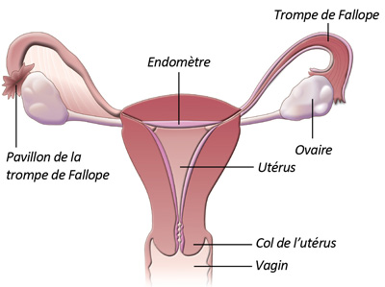
Fonctions de l’AGF
Ovaires: production gamètes + sécrétions hormones
Trompes et utérus: accueillir les gamètes pour la fécondation
Utérus: implantation + croissance embryon, expulser le fœtus à l’accouchement

Slide 5
L’utérus

Slide 6

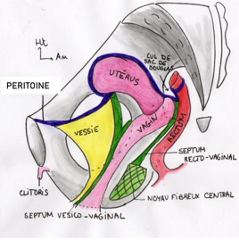
Anatomie
→ Organe aplati dans le sens antéro-postérieur
Forme: poire à pointe inférieure
→ Son grand axe mesure 7cm (en dehors des grossesses)

Slide 7
Organisation tissulaire
Endomètre
Myomètre
Au contact de la lumière
Possède une muqueuse de revêtement d’épaisseur variable
Composé en partie de glandes
À la partie externe de la paroi utérine
Composé de fibres musculaires
Epaisseur augmente pendant la grossesse
Protège le fœtus + expulse le nouveau-né
Épaisseur: 20 mm chez la F en période d’activité génitale
→ L’endomètre et le myomètre sont en contact direct l’un avec l’autre

Slide 8
Le myomètre
Composition
Pendant la grossesse
→ Fibres musculaires lisses (sous forme de faisceaux entrecroisés)
→ Vascularisation riche
→ Tissu de soutien en périphérie
→ Les concentrations croissantes en œstrogènes permettent l’épaississement du myomètre
→ Augmentation du nombre de jonctions communicantes (permet bonne coordination de la contraction musculaire)

Slide 9
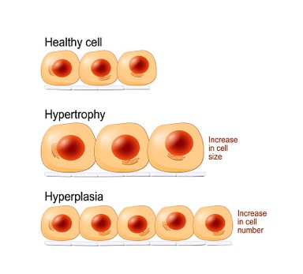
Epaississement du myomètre
Hypertrophie cellulaire (de 50 µm à 800 µm)
Hyperplasie cellulaire (mécanisme accessoire)

Slide 10

Ocytocine
→ Hormone secrétée par l’hypophyse postérieure
Elle renforce les contractions pour expulser le fœtus
Elle permet une vasoconstriction de l’irrigation sanguine du placenta
→ En fin de grossesse le nombre de récepteurs à l’ocytocine est multiplié par 200

Slide 11
L’endomètre
Composition
Les 3 couches de l’endomètre
→ Epithélium cylindrique, cilié, pseudo-stratifié
→ Possède des glandes tubuleuses simples
L’endomètre est sous l’influence de la progestérone et de l’œstrogène (modifications cycliques)
Couche compacte: la + fine et superficielle, possède un stroma compact
Couche spongieuse: épaisse, couche intermédiaire, stroma spongiforme
Couche basale: la + profonde, adjacente au myomètre, n’est pas éliminée pendant les règles

Slide 12
L’endomètre
Les 3 couches de l’endomètre
La couche fonctionnelle
Couche compacte
Couche spongieuse
Couche basale
Couche fonctionnelle = couche compacte + couche spongieuse
Elle subit des modifications importantes au cours du cycle menstruel
Elle est éliminée pendant les règles
→ La limite entre couche fonctionnelle et basale n’est pas nette

Slide 13
Le cycle utérin

Slide 14
Phase menstruelle
Desquamation de la zone fonctionnelle
En absence de fécondation: chute brutale œstrogène et progestérone (élimination partielle de l’endomètre)
Menstruations: sang incoagulable + mucus + débris endométriaux + eau + prostaglandines
→ Aspect discohésif sur coupe histo
Baisse du niveau de progestérone: entraine production d’endothéline (vasoconstricteur puissant)

Slide 15
Les phénomènes ischémiques induisent
Dégénérescence de la paroi
Hémorragie du stroma
Glandes endométriales se collabent
Débris de cellules endométriales
Processus de mort par apoptose
Dégénérescence de l’ensemble de la couche fonctionnelle
Des contractions de la paroi utérine favorisent l’expulsion du sang menstruel

Slide 16
Phase pré-ovulatoire
Pré-ovulatoire = proliférative = œstrogénique
Sécrétions d’œstrogènes par le follicule en développement (origine thécale)
Les taux d’œstrogènes croissants ont une action pro-mitotique sur l’épithélium, le chorion, les cellules vasculaires (régénération de la paroi)
Développement glandulaire à partir de la couche basale
→ Aspect cohésif sur coupe histo

Slide 17
Phase ovulatoire
Correspond au pic de LH
Les cellules glandulaires ont une vacuole à leur pôle basal

Slide 18
Phase post-ovulatoire
Post ovulatoire = sécrétoire = lutéale
Se met en place sous la dépendance de la progestérone secrétée par le corps progestatif
Effets de la progestérone:
Effet anti-mitotique
Induit la sécrétion de glycogène par les cellules glandulaires
→ Remontée progressive de la vacuole de glycogène dans la cellule (finit par être libéré à l’extérieur de la cellule)

Slide 19
Phase pré-menstruelle
Conditions optimales pour l’implantation d’un œuf fécondé dans l’endomètre:
Hauteur maximale
Majoration de l’œdème du chorion
Cellules pré-déciduales (cellules conjonctives remplies de glycogène)
Développement des artères spiralées jusqu’à la partie superficielle de l’endomètre

Slide 20



Variations en fonction de l’âge
Avant la puberté
Puberté à la ménopause
Après la ménopause
→ Muqueuse fine
→ Pas de développement glandulaire
→ Variations cycliques
→ Endomètre amincit
→ La lumière des glandes s’occlut et forme des kystes

Slide 21
Le col utérin

Slide 22
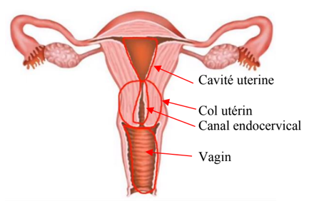
Fonctions du col
Perméable selon la période
Protection de la cavité utérine et des voies génitales hautes
Dilatation au moment de l’accouchement
→ Le canal endocervical fait partie intégrante du col utérin

Slide 23
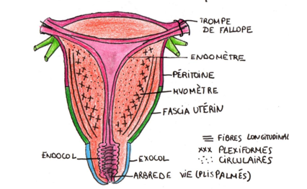
Division du col
Endocol: borde le canal cervical
Exocol: se prolonge vers les culs de sacs vaginaux
→ La zone de jonction entre les deux est le lieu de développement des cancers du col de l’utérus

Slide 24
Muqueuse endocervicale
Epithélium cylindrique unistratifié müllerien
2 types de cellules: c. ciliées et c. glandulaires (= mucipares)
→ l’épithélium s’invagine dans le chorion et forme des glandes endocervicales tubuleuses, ramifiées, qui produisent du mucus
→ Ce mucus se déverse dans le canal endocervical
L’épithélium est hormonosensible mais ne subit pas de desquamation

Slide 25
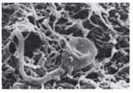
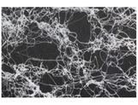
Aspects du mucus en fonction du cycle
Au moment de l’ovulation
En dehors de la période d’ovulation
Peu abondant
Très visqueux
Mailles serrées
→ Cela est dû à l’effet de la progestérone
Filant (au max de son hydratation)
Glaire abondante, claire et fluide
→ La glaire permet une survie de 1 à 2 jours du spz

Slide 26
Muqueuse exocervicale
Epithélium malpighien pavimenteux, simple non kératinisé
Pas de glandes
→ Un grand nombre d’assises cellulaires (pour protection mécanique de la muqueuse):
Cellules basales (renouvellement cellulaire)
Cellules parabasales (2 à 3 couches)
Cellules intermédiaires (polyédriques de grande taille)
Cellules superficielles (pavimenteuses à noyaux pycnotiques)

Slide 27









Finish!
Dédi à mon Daddy et ma mamie qui veillent sur moi de là où ils sont
Dédi au tuteur d’UE16 (foncez les filles @camcam_lmg )
Dédi à mes 2 sistas et à nos supers fous rires permanents
Dédi à ma co-tut/meilleure rencontre de cette année je t’adore 🤍
Dédi à Marine et Anna (+ EP encore) vous avez embelli ma PACES
Dédi au tuto gang, mes fous préférés
Dédi à ma maman d’amour qui m’a tout apporté ❤️
Dédi à mes partiels que je vais rater lundi parce que j’ai pas eu le temps de bosser mes cours
Et dédi à toutes ces merveilleuses personnes que j’aime et que j’adore ❤️

